Slide 1
Мои педагогические находки
Подготовила
учитель начальных классов
Багратунян Манушак Паруйровна

Slide 2
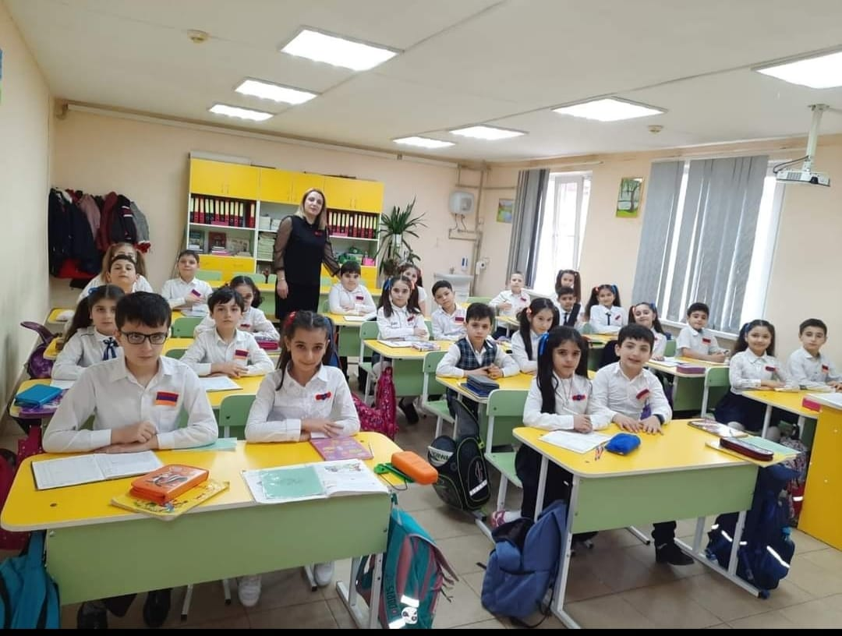
Педагогические находки
Организация внеурочной деятельности
Проектная деятельность
Применение разнообразных методов и приёмов
Организация эффективной работы с родителями
Применение инновационных технологий на уроках

Slide 3
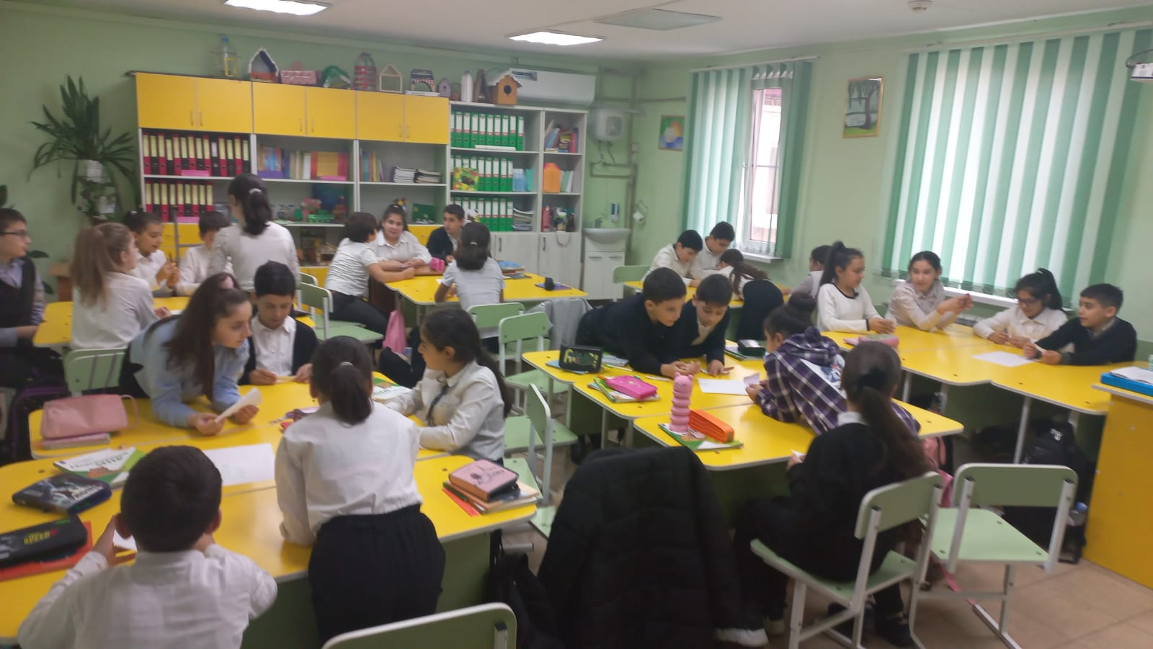
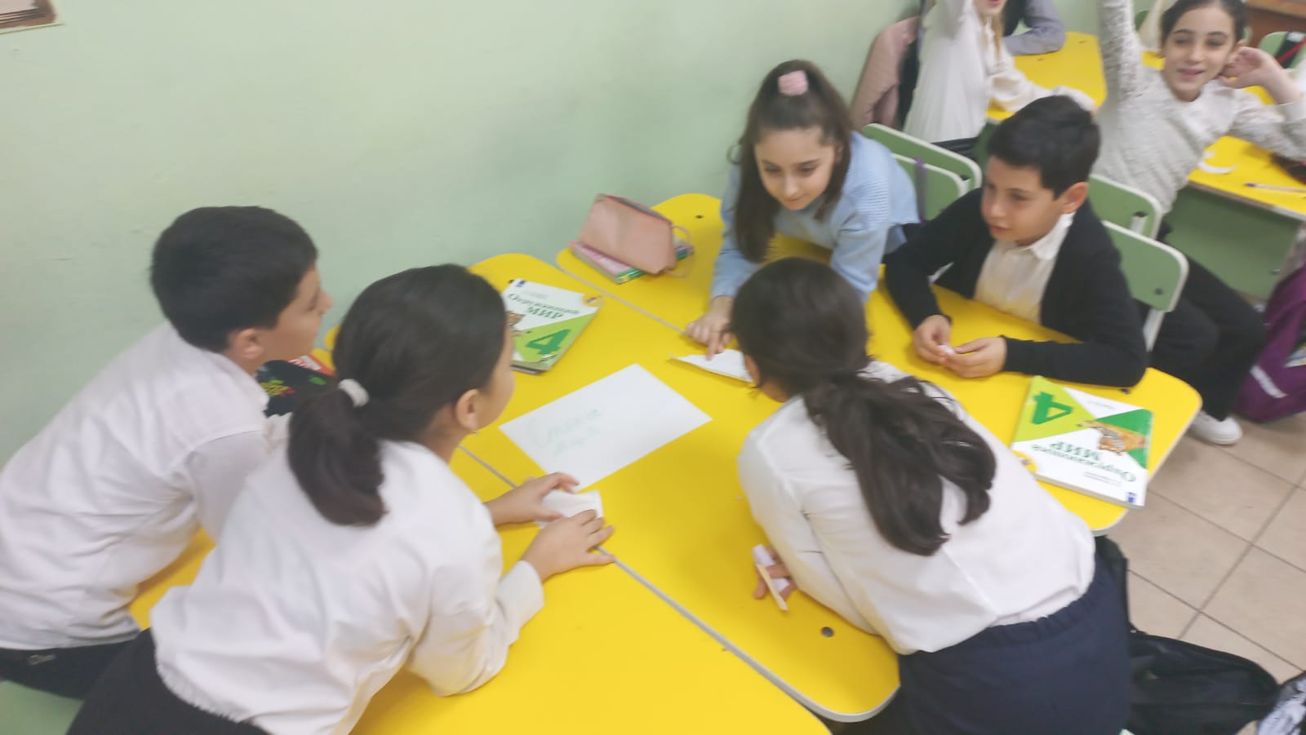
Работа с одарёнными детьми
Проведение классных часов «Эрудит», «Самый умный», «Хочу все знать»;
Проведение творческих конкурсов «Песня класса», «Танцевальный марафон» и др.;
Подготовка к участию в конкурсах, олимпиадах разного уровня;
Индивидуальные задания по желанию.

Slide 4
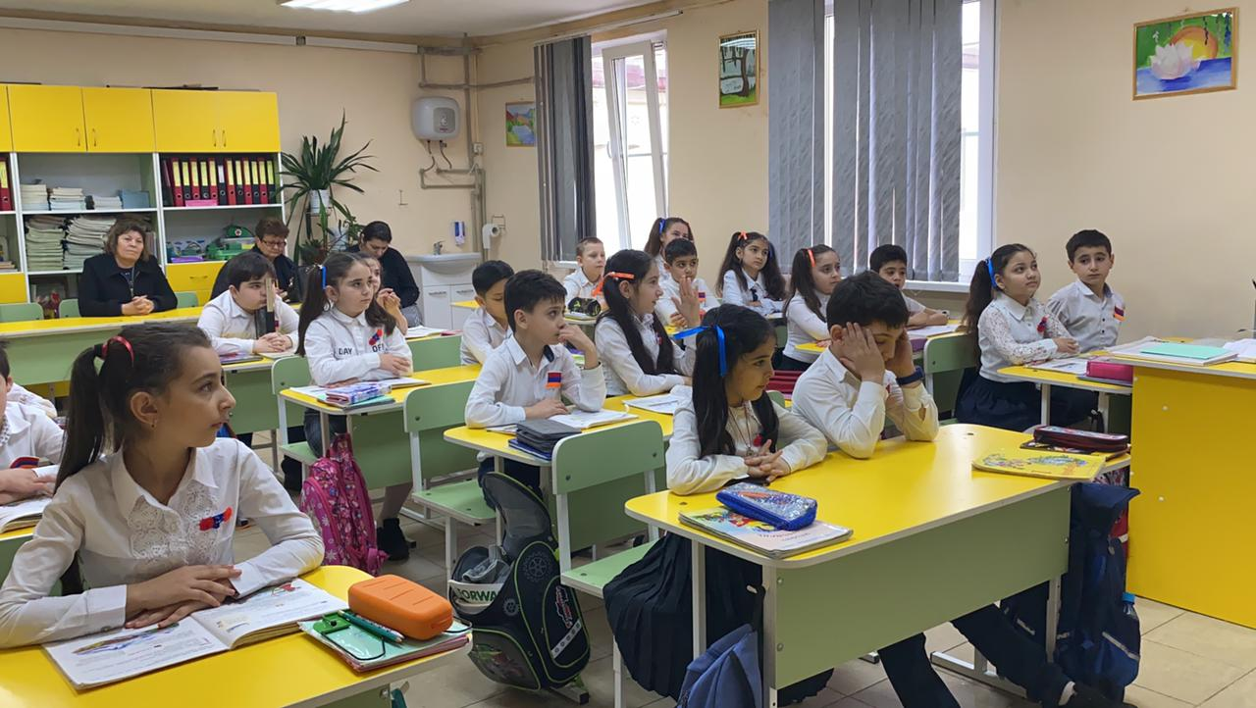
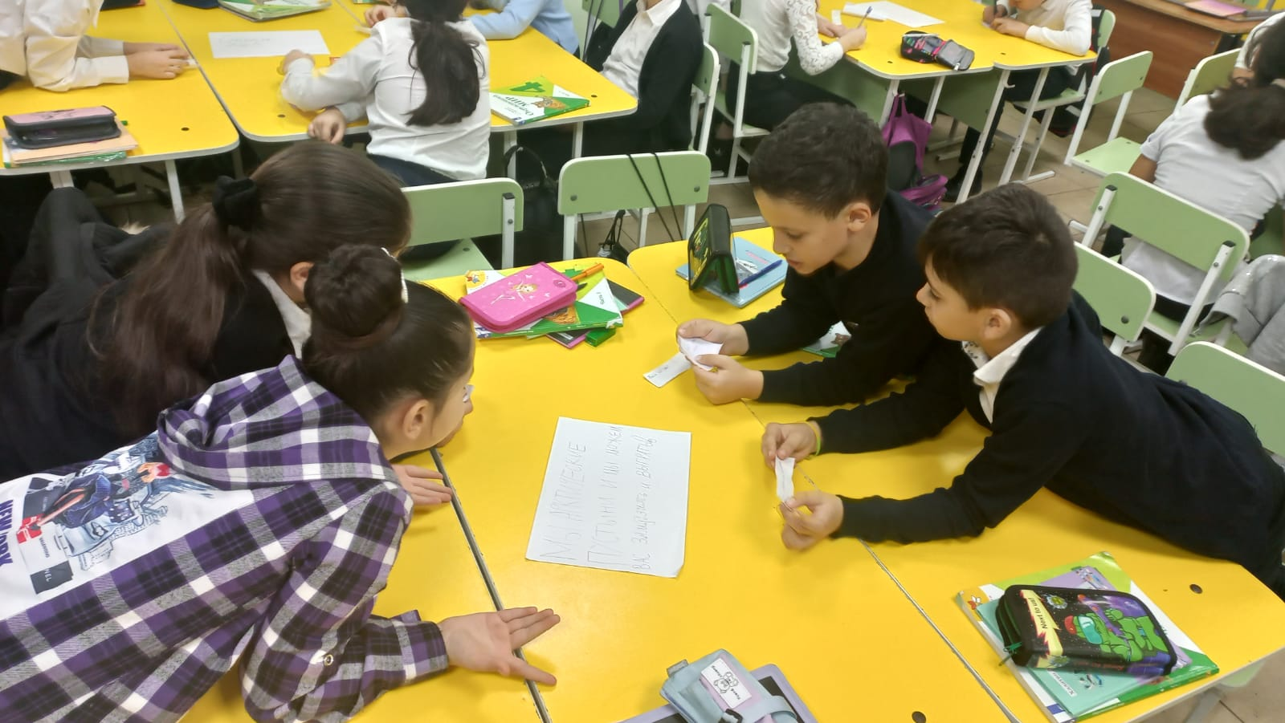
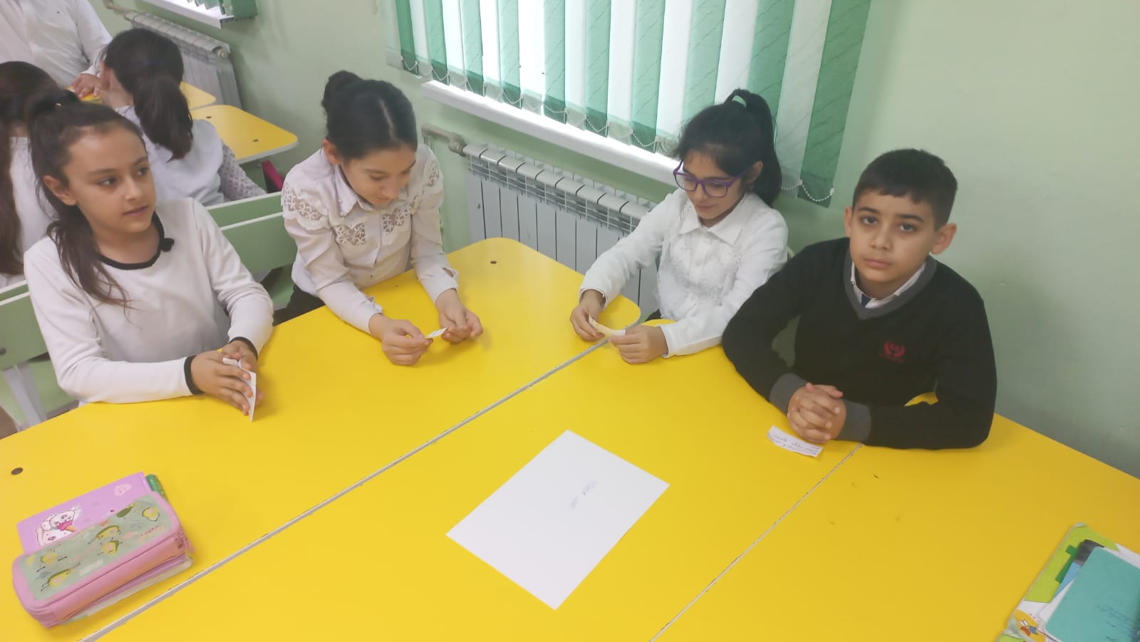
Применение инновационных технологий на уроках
Технология продуктивного обучения;
Технология развития критического мышления;
ИКТ с применением мультимедийного оборудования;
Технология развивающего обучения;
Технология личностно – ориентированного обучения

Slide 5
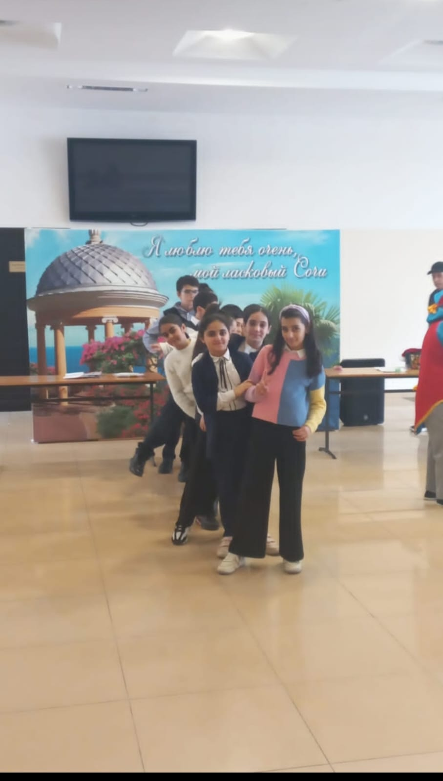
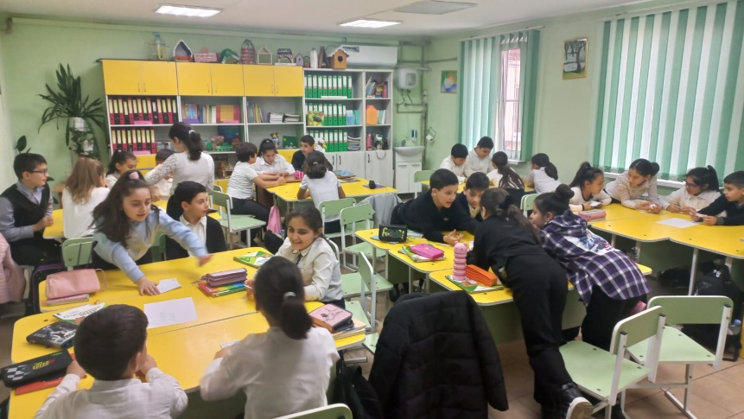
Организация внеурочной деятельности
Классные часы в нетрадиционной форме (игра, путешествие, экскурсия, соревнование, праздник, карнавал);
Акция «В здоровом теле – здоровый дух» (ежедневная зарядка перед уроками – залог здоровья и активной работы);
Социальное проектирование (создание и реализация проектов социальной направленности);
Создание фильмов (обучение детей использованию компьютера для создания презентаций, фильмов и тд.);
Мастер-классы (изготовление открыток, поделок и плакатов).

Slide 6
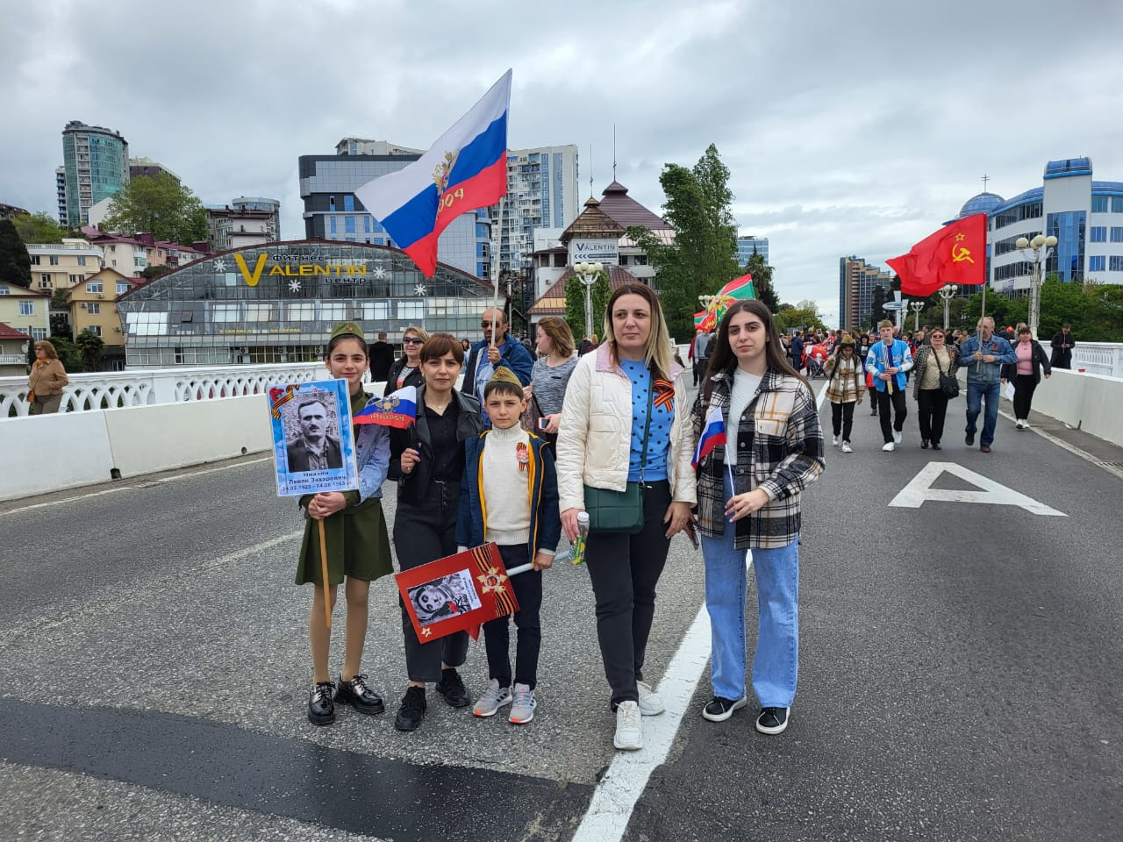
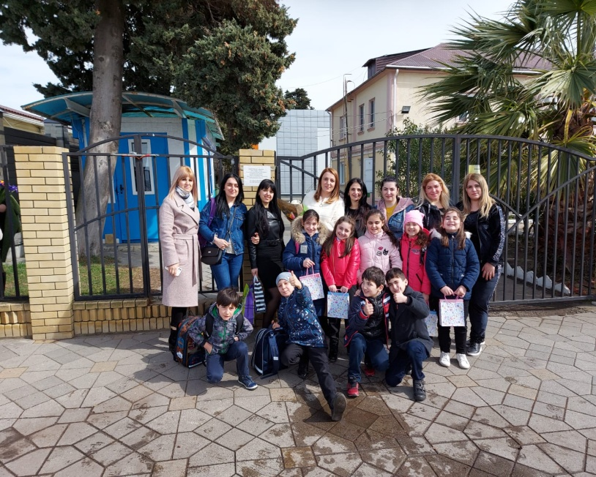
Организация эффективной работы с родителями
Родительские собрания в форме дискуссий, игр;
Семейные праздники в классе (с приглашением родителей);
Ежегодные туристические походы (дружеский футбол «Дети-родители»);
Создание фильма-отчёта о проведенных мероприятиях.

Slide 7
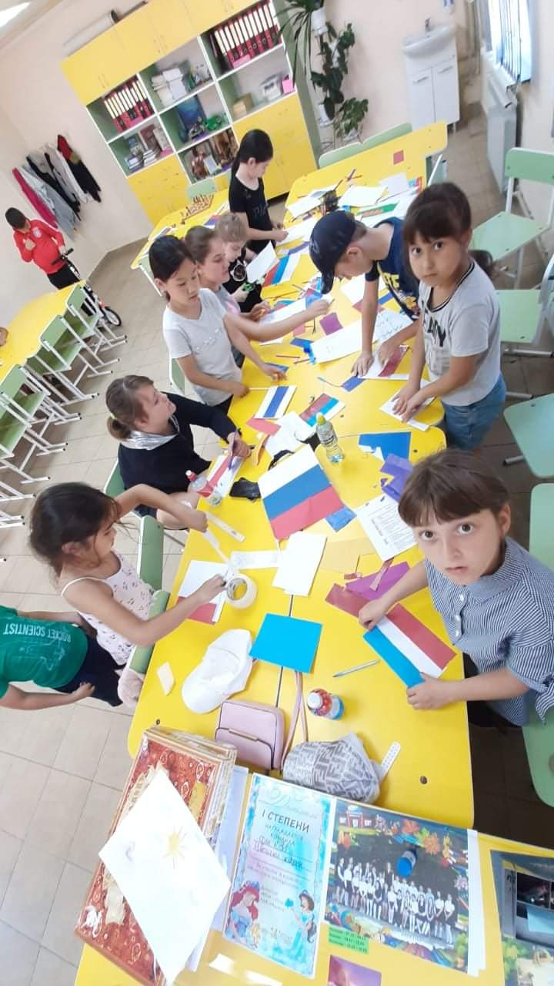
Использование разнообразных методов и приёмов
Приём лесенка;
«Сигнальные карточки»;
«Синквейн»;
Содокладчик на уроке;
Приём «мини-макса»;
Работа в парах

Slide 8
Приемы и методы
«Сигнальные карточки». При выполнении фронтальных заданий легко проверить правильность выполнения задания с помощью сигнальных карточек.
Содокладчик на уроке. Включение детей в работу урока при изучении нового материала, когда ученик сам заранее готовится (ищет информацию, составляет презентацию) и выступает содокладчиком учителя. Способствует активизации всех учащихся – желание подготовиться к следующему уроку возникает у многих, слушать одноклассника интереснее.
Приём «мини-макса». Дифференцирование материала по разным основаниям – объём, сложность, творчество. Помогает каждому учащемуся оказаться в «ситуации успеха» и адекватно оценивать собственные силы.
Приём «синквейн» - как эффективный инструмент развития критического мышления;
Приём «лесенка» при формировании самооценки и самоконтроля.
Работа в парах – создаёт ситуацию успеха для слабых учащихся.

Slide 9
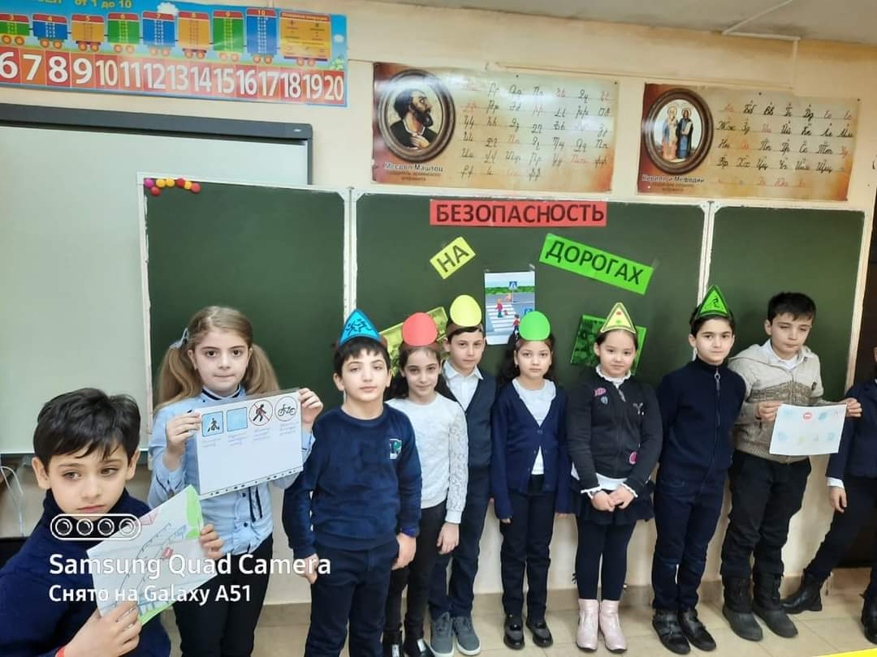
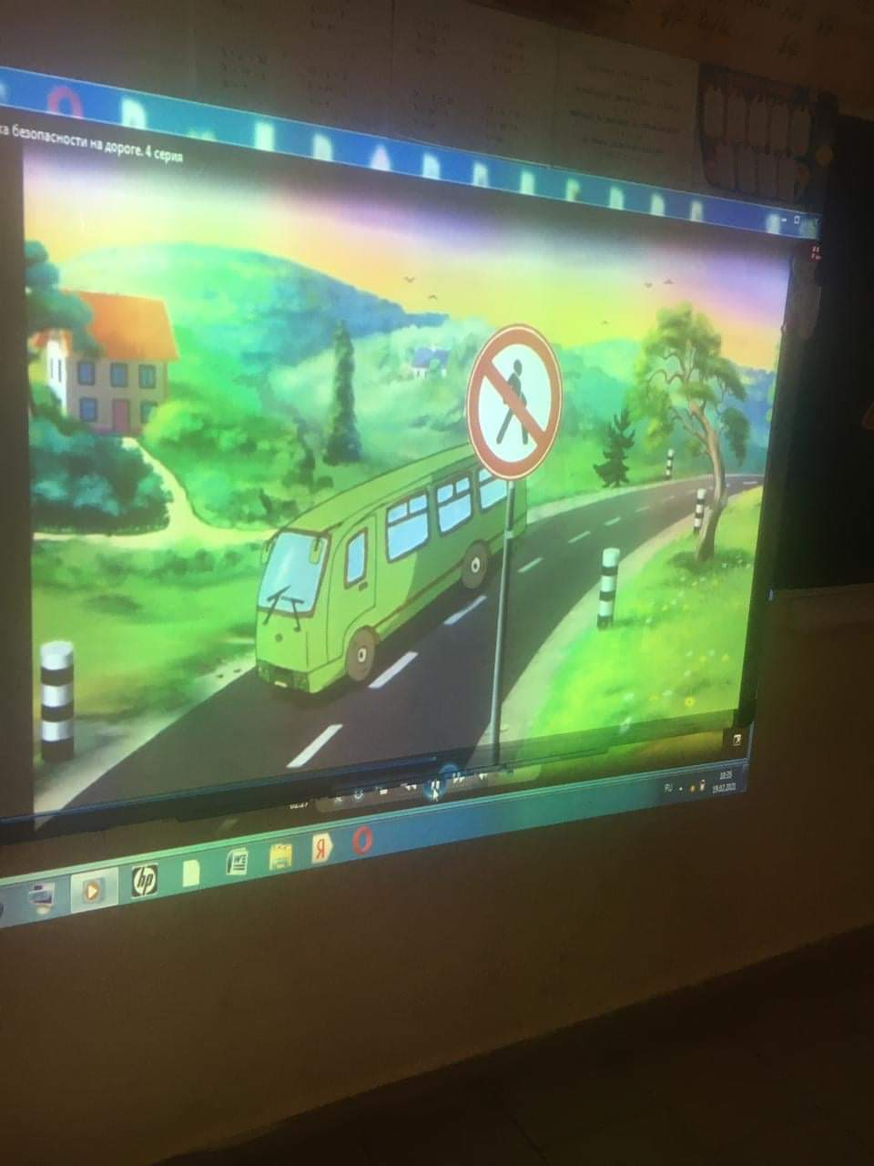
Проектная деятельность
Учить детей самостоятельно добывать знания, выделять главное, ставить цель, планировать деятельность помогает проектная деятельность. Начиная с учебных индивидуальных проектов, необходимо переходить к социальным коллективным проектам.

Slide 10
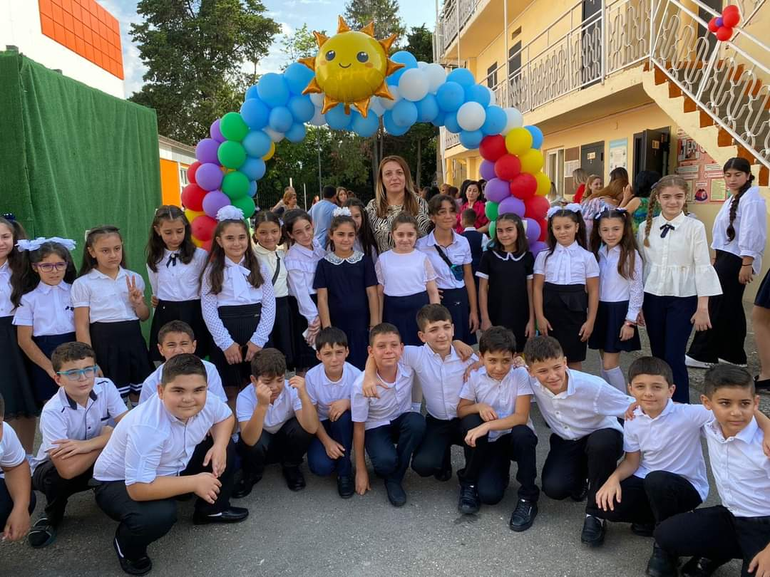
Спасибо за внимание

